Slide 1


HTML SENSEI
Código com Precisão Ninja
1
NÍVEL
GENIN
por: Rhaldney Lima

Slide 2
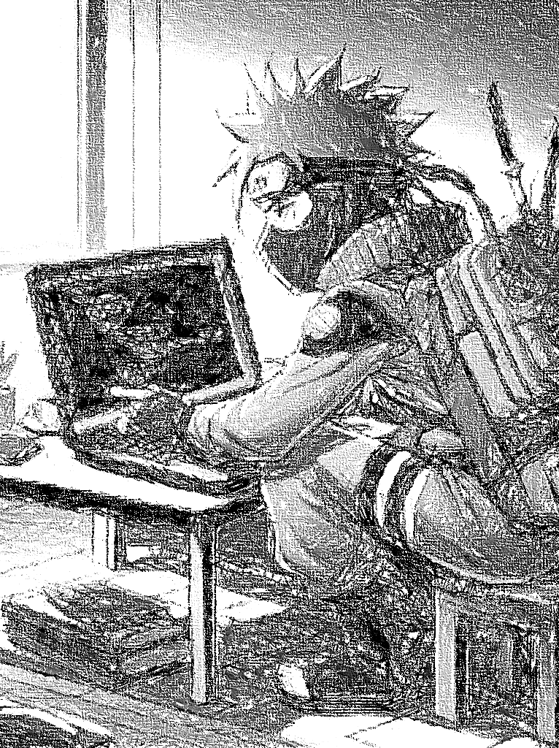


AGRADECIMENTOS
Olá, ninja leitor (a) (e)!
Primeiramente, quero expressar minha profunda gratidão por você ter escolhido este ebook.
Aos meus familiares e amigos, que me apoiaram incondicionalmente e me incentivaram a seguir em frente, meu muito obrigado. Suas palavras de encorajamento e apoio foram fundamentais durante todo esse processo para ele ser gostosão.
Esse projeto não seria possível sem o apoio e a colaboração de muitas pessoas especiais, como meus amigos professores, que nesta trajetória de sala de aula em muito me inspiram e me ensinam. Agradeço também de coração a cada aluna(o)(e) que em muito faz esta aventura didática valer a pena.
Com gratidão,
Tio Rhall
HTML

Slide 3



ÍNDICE
INTRODUÇÃO: 4
O QUE É HTML? 5
A ESTRUTURA BÁSICA DE UM DOCUMENTO HTML: 7
CABEÇALHOS E PARÁGRAFOS: 9
LISTAS: 11
LINKS: 13
IMAGENS: 15
CONCLUSÃO 17
HTML

Slide 4

INTRO DUÇÃO
Olá, jovem ninja! Eu sou o HTML Sensei , e vou levar vocês para uma jornada incrível pelo mundo do HTML!
Se preparem, porque aprenderemos a criar websites do zero, de forma simples e direta, como se fosse um treino ninja.
Mergulhe nesta aventura com foco e determinação para passar de fase na academia ninja, bons estudos e boa sorte!
HTML

Slide 5
CAPÍTULO
01
O QUE É HTML?
HTML

Slide 6

HTML é a linguagem básica que usamos para criar páginas na web. HTML significa HyperText Markup Language (Linguagem de marcação por hipertexto). Imagine que é como o pergaminho ninja que usamos para escrever as instruções de como queremos que nossa página apareça ou como ela deve ser organizada e estruturada. Com o HTML, a gente diz ao navegador o que ele deve mostrar no website para o usuário.
01
O QUE É HTML?
HTML

Slide 7
CAPÍTULO
02
A ESTRUTURA BÁSICA DE UM DOCUMENTO HTML
HTML

Slide 8
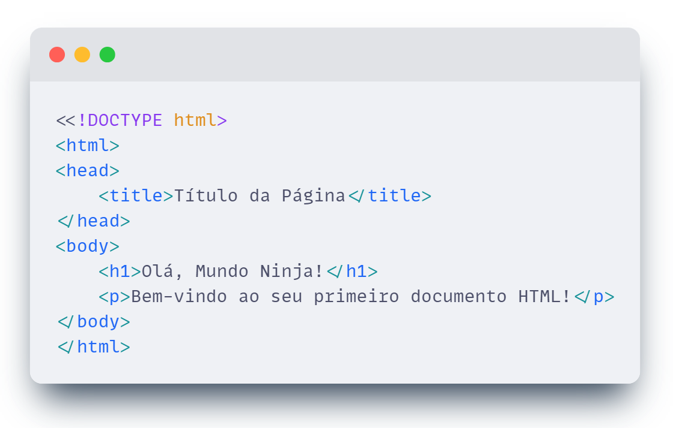
Todo documento HTML começa com a seguinte estrutura básica:
02
O QUE É HTML?
Vamos quebrar esse código:
<!DOCTYPE html>: Isso diz ao navegador que estamos usando a última versão do HTML.
<html>: Esse é o começo do nosso documento HTML.
<head>: Aqui, colocamos informações sobre a página, como o título.
<title>: O título da página que aparece na aba do navegador.
<body>: É onde colocamos o conteúdo visível da página, como texto, imagens, links, etc.
<h1>: Um cabeçalho principal.
<p>: Um parágrafo de texto.
HTML

Slide 9
CAPÍTULO
03
CABEÇALHOS E PARÁGRAFOS
Organizando o Conteúdo
HTML

Slide 10
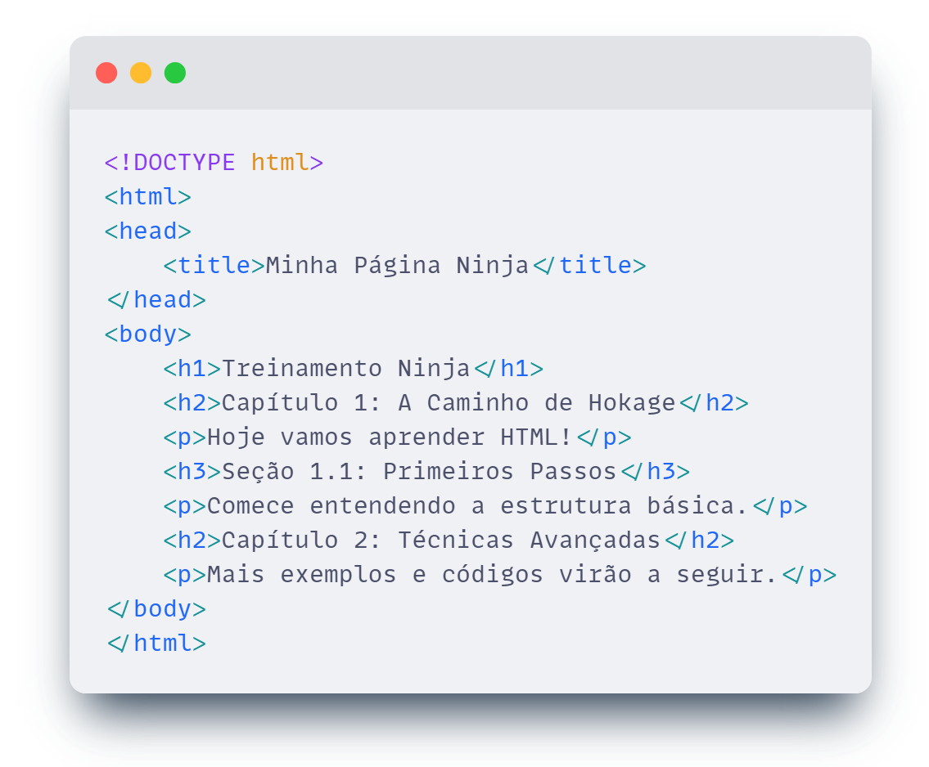
Vamos aprender a usar diferentes níveis de cabeçalhos e parágrafos para organizar nossa página, como organizamos nossos planos de ataque!
03
O QUE É HTML?
HTML

Slide 11
CAPÍTULO
04
Listas
Enumerando os Jutsus
HTML

Slide 12
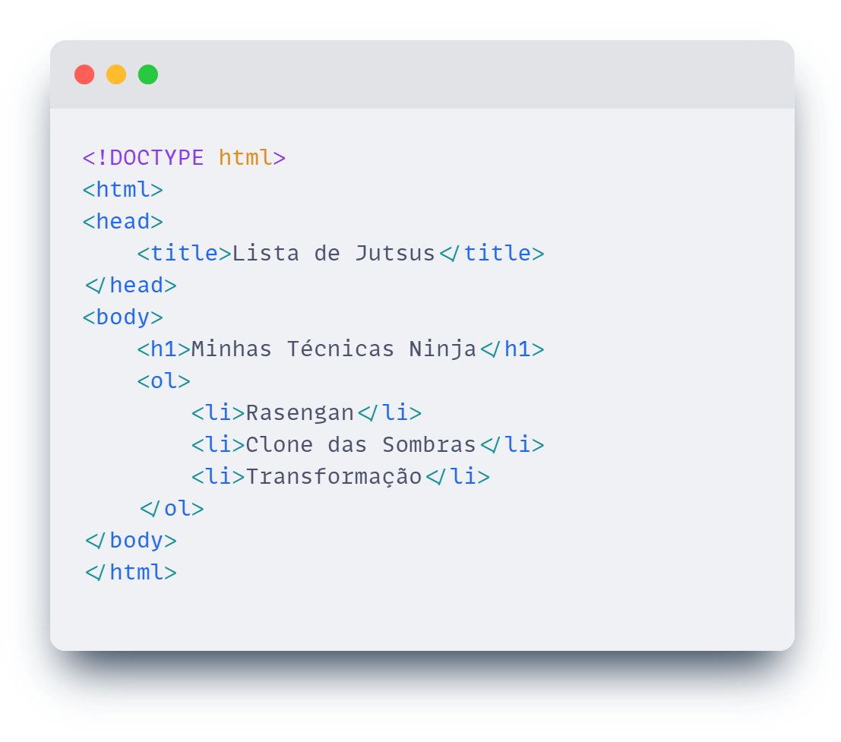
Agora, vamos aprender a criar listas. Elas podem ser ordenadas numeradas ou com marcadores.
04
Lista Ordenada
O QUE É HTML?
HTML

Slide 13
CAPÍTULO
05
Links
Navegando como um Ninja
HTML

Slide 14
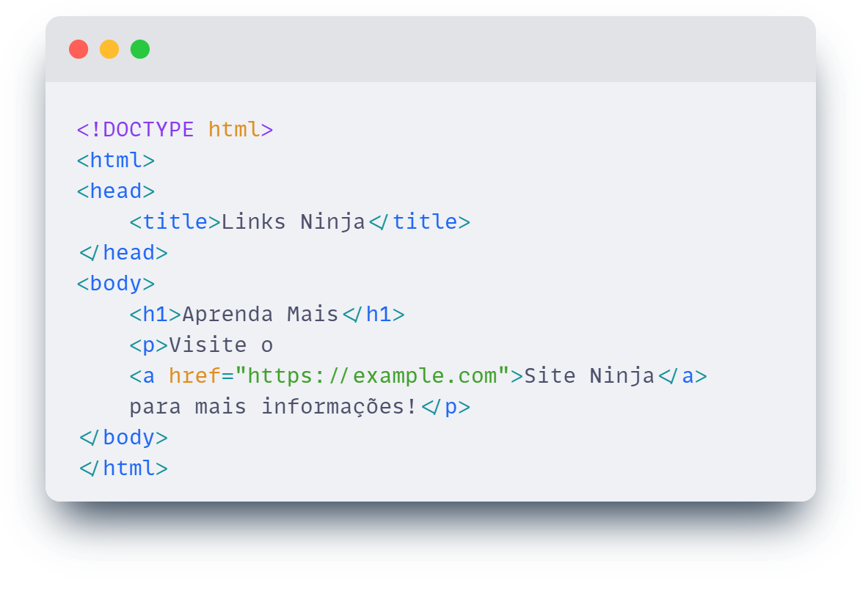
Adicionar links é essencial para navegar entre páginas. Aqui está, como podemos desenvolver:
05
O QUE É HTML?
HTML

Slide 15
CAPÍTULO
06
Imagens
Mostrando
Nossos Momentos Épicos
HTML

Slide 16
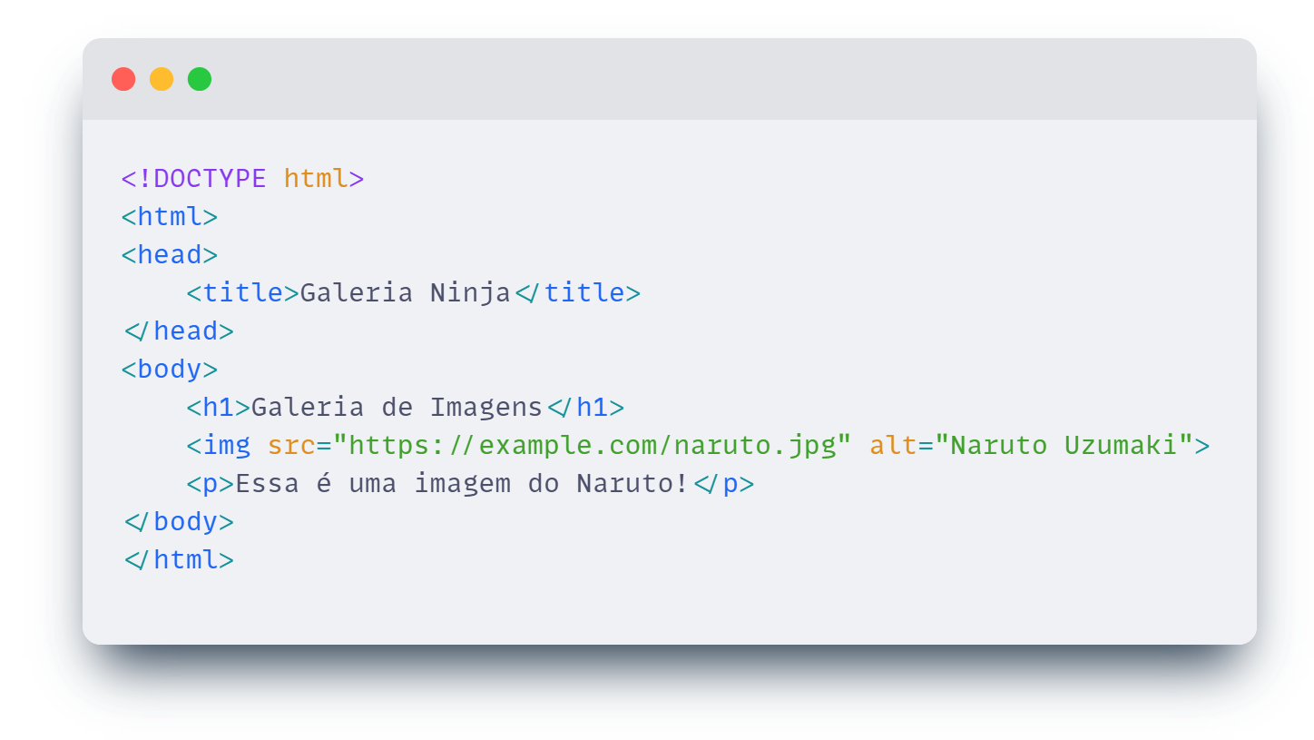
Vamos adicionar imagens para mostrar nossos feitos ninja.
06
O QUE É HTML?
HTML

Slide 17

CAPÍTULO
07
Conclusão
Parabéns, jovem ninja! Agora você conhece os conceitos básicos e rápidos de HTML. Continue praticando e logo você será um mestre na criação de web sites, assim como eu sou um mestre em ser Hokage! Continue aprendendo e nunca desista dos seus sonhos! Juntos, dominaremos o mundo do HTML! Dattebayo!
HTML

